Slide 1




INSTITUTO DE EDUCACIÓN SUPERIOR TECNOLÓGICO PÚBLICO
“FRANCISCO DE PAULA GONZALES VIGIL”
TACNA
Revalidado por el Ministerio de Educación R.D. Nº 0668-2006-ED y R.D. Nº 0025-2007-ED
Laboratorio de mecanismos de transmisión
Ing. Juan J. Nina Charaja
CIP 99002
juan_jose.24@hotmail.com
Docente de Mecánica Automotriz

Slide 2
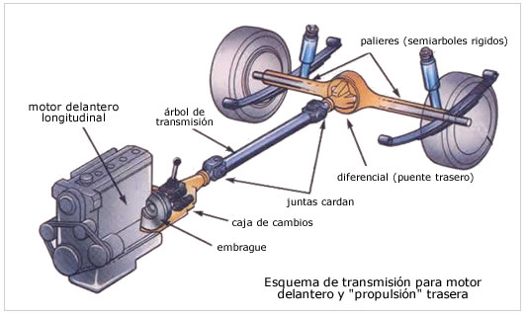
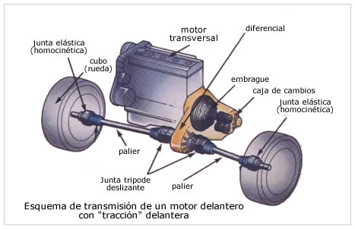
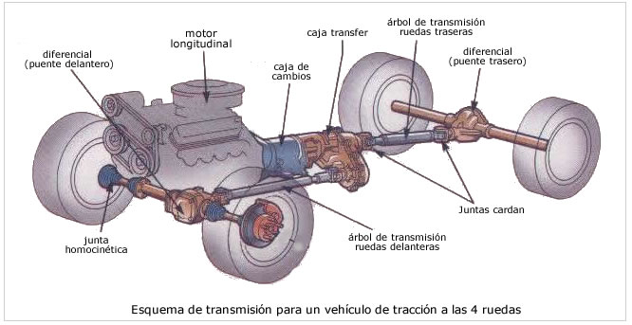

Slide 3
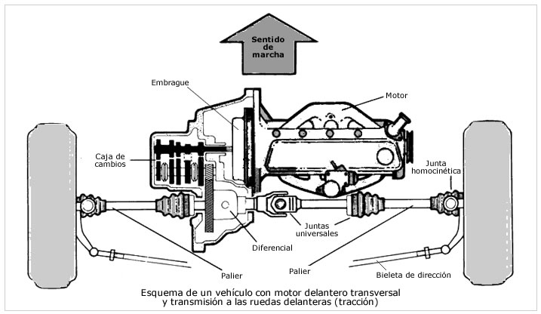
Caja de cambios para tracción delantero

Slide 4
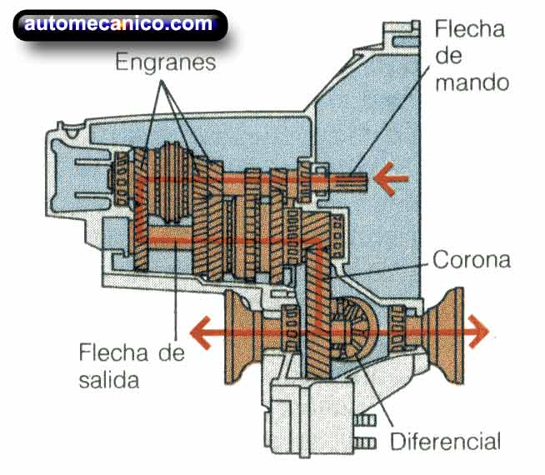

Slide 5
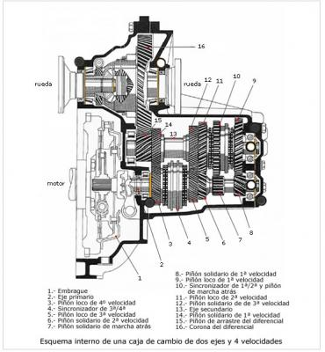

Slide 6
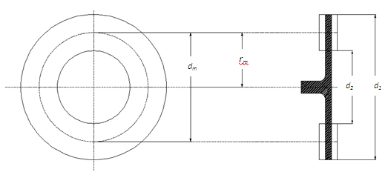



CÁCULO DE EMBRAGUES MECÁNICOS
PAR DE TRANSMISIÓN (MOMENTO DE GIRO)
FUERZA DE ROTACIÓN
RADIO EFETIVO
[Nm]
[Nm]
Observación 1: El embrague monodisco en seco tiene dos pares de fricción y, por tanto, 2 superficies de fricción

Slide 7
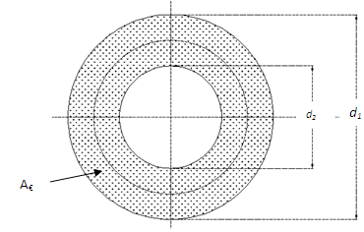

  PRESIÓN SUPERFICIAL DE LAS GUARNICIONES DE LOS EMBRAGUES
Nomenclatura
A€ = Superficie de la guarnición del embrague = Superficie de fricción [cm²]
P€ = Presión superficial de la guarnición [daN/cm²]
F_{N} = Fuerza de los resortes del embrague = Fuerza normal de rozamiento = Fuerza elástica [N]
d₁ = Diámetro exterior de la guarnición [m]
d₂ = Diámetro interior de la guarnición [m]

Slide 8
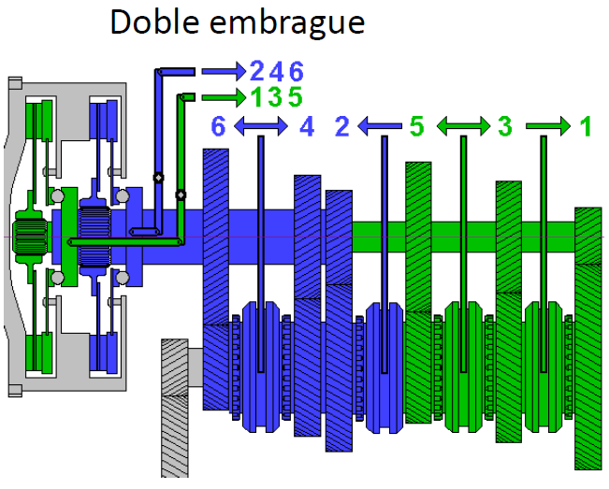

Slide 9
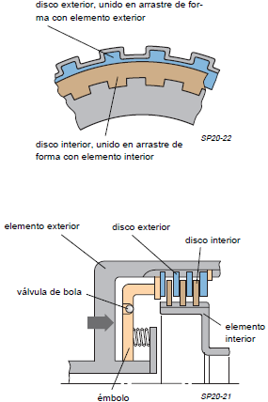
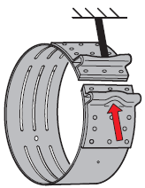
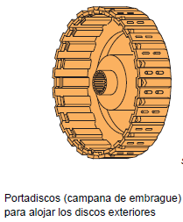
SISTEMA PAWER SHIFT

Slide 10
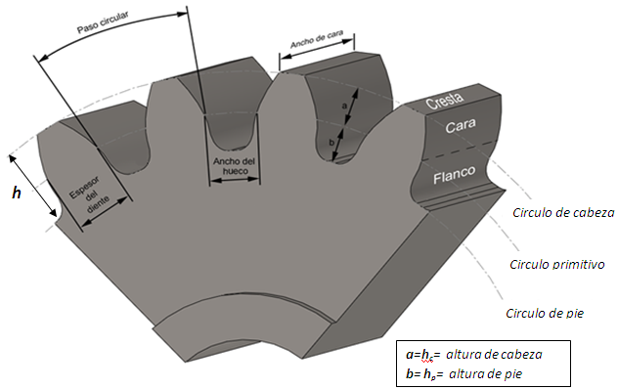

Slide 11
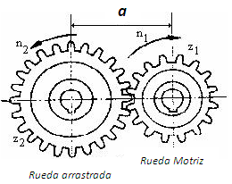
ACCIONAMIENTO POR RUEDAS DENTADAS
  DIMENCIONES DE LAS RUEDAS DENTADAS
CÍRCULO DE CABEZA Y DIÁMETRO DEL CÍRCULO DE CABEZA
CÍRCULO DE PIE Y DIÁMETRO DEL CÍRCULO DE PIE
CÍRCULO PRIMITIVO Y DIÁMETRO DEL CIRCULO PRIMITIVO

Slide 12

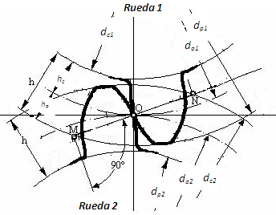

ACCIONAMIENTO POR RUEDAS DENTADAS
PASO
[mm]
MÓDULO
ALTURA DE CABEZA
ALTURA DE PIE
ALTURA DE DIENTE
DISTANCIA ENTRE RUEDAS
[mm]

Slide 13
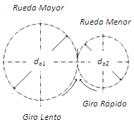
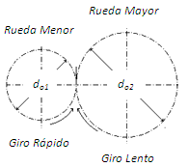

RELACIÓN DE TRANSMISIÓN EN ENGRANAJE SENCILLO
Multiplicación
Reducción
OBSERVACIÓN: En la transmisión por ruedas dentadas, las motrices tienen siempre números impares (n_{1,} d_{o1,} z_{1,} v_{t1}) y las arrastradas números pares (n_{2,} d_{o2,} z_{2,} v_{t2}).

Slide 14
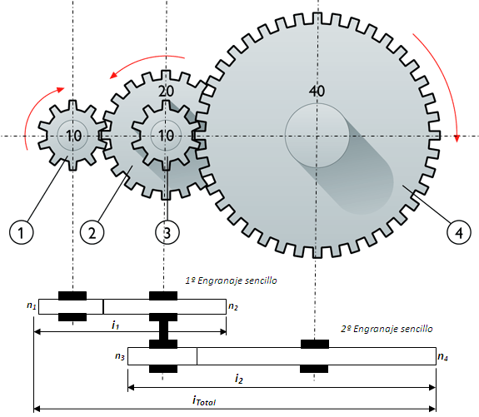


ENGRANAJES DOBLES
.
A: CÁLCULO DEL NUMERO DE REVOLUCIONES n₄
1er Sistema de cálculo
2do Sistema de cálculo
NOTA: En los dobles engranajes las ruedas dentadas 2 y 3 van montadas en un mismo eje, por lo cual

Slide 15
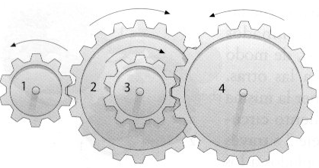








ENGRANAJES DOBLES
ó
e
e
B: CÁLCULO DE LA RELACIÓN DE TRANSMISIÓN TOTAL i_{Total}
y
1er Sistema de cálculo
y
2do Sistema de cálculo
Las fórmulas son válidas no solo para dobles engranajes, sino también para engranajes múltiples.

Slide 16
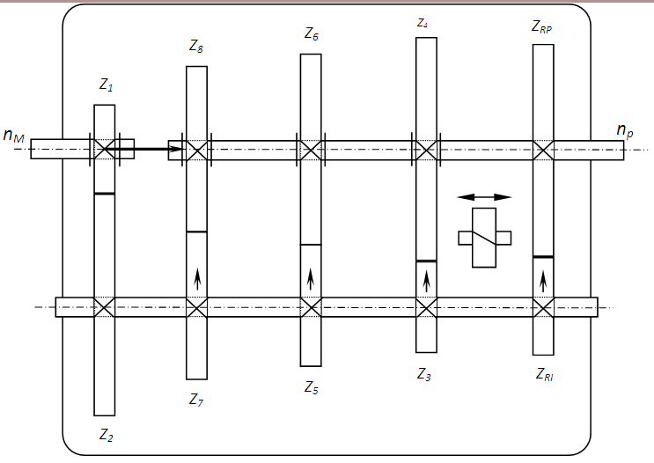
CÁLCULO DE TRANSMISIONES EN CAJAS DE VELOCIDADES MECÁNICO
NOTACIONES
n_{M}=número de revoluciones del motor [1/min]
n_{p}= número de revoluciones del árbol principal [1/min]
i_{caja I, II, III, IV, R}=Relaciones de transmisión de las distintas marchas incluida la marcha atrás (R).
Z₁, Z₂, Z₃, _{etc.} =Número de dientes de las distintas ruedas de cambio.
Z_{RP} =Rueda de marcha atrás en el árbol principal
Z_{RI} = Rueda de marcha atrás en el árbol intermedio

Slide 17
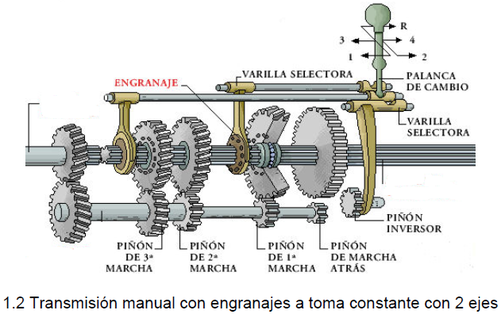
Tren de engranajes de una caja manual/mecánica
Eje Motriz
Árbol principal
Árbol intermedio

Slide 18
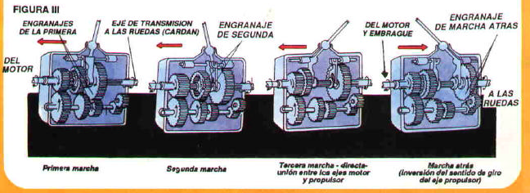
Tren de engranajes de una caja mecánica

Slide 19







CÁLCULO DE LA RELACIÓN DE TRANSMISIÓN POR LAS REVOLUCIONES
CÁLCULO DE LA RELACIÓN DE TRANSMISIÓN POR LOS NÚMEROS DE DIENTES
Observación
En directa (Tercera o cuarta) el valor de la relación de transmisión es casi siempre de 1:1 (por eso se llama “directa”); a veces
de 0,8 a 0,9:1.
La rueda intermedia en la marcha atrás no modifica la relación de transmisión sino el sentido de giro.

Slide 20
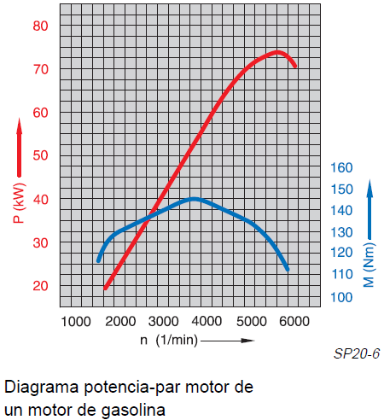

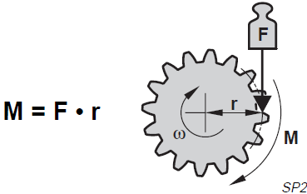
CONVERSIÓN DE FUERZA
La potencia P es el resultado calculatorio del par motor M multiplicado por el número de revoluciones n, dividido por el factor numérico 9550*.
La unidad de medida es el kW.
La potencia crece con el número de revoluciones y el par motor.
Como número de revoluciones encontramos la velocidad angular W en 1/s.
los motores de combustión sólo se pueden hacer funcionar entre el régimen de ralentí (en el coche de turismo, aprox. 600 hasta 700 1/min) y el régimen máximo (varía según el tipo de motor, en promedio de 6000 hasta 7000 1/min).
El par máximo se alcanza sólo en un margen estrecho de revoluciones

Slide 21
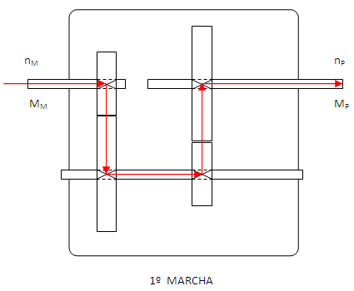


  TRANSMISIÓN DE LAS REVOLUCIONES DEL MOTOR Y DEL PAR MOTOR
La caja de cambio tiene por objeto hacer aprovechable al máximo la potencia del motor. Es por esta razón que en la sección anterior se han calculado las transmisiones. La potencia que entra en la caja es la misma que sale, es decir, la caja de cambio no altera la potencia (sin considerar las pérdidas).

Slide 22
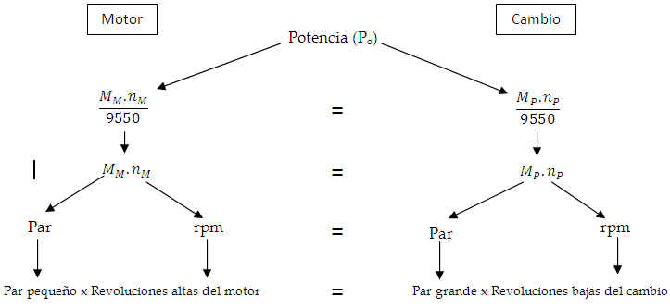
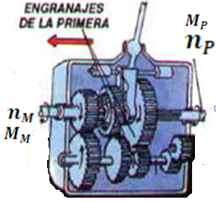

  TRANSMISIÓN DE LAS REVOLUCIONES DEL MOTOR Y DEL PAR MOTOR
Por lo tanto: la transmisión en la caja de cambio lo que hace es:
1º Reducir las revoluciones del motor
2º Aumentar el par motor.
Excepciones: En directa y superdirecta.
Por ello se llama también a la caja de cambio convertidor de par.
TRANSMISIÓN DE LAS REVOLUCIONES DEL MOTOR
TRANSMISIÓN DEL PAR MOTOR

Slide 23
CAJAS MECÁNICAS (DSG)
Las cajas automáticas tienen convertidores de par para mantener las revoluciones en el punto donde el torque se aproveche mejor y las manuales usan embrague o embragues, que en las DSG son robotizados.
La DSG es hoy por hoy la mejor caja que existe, pues sus cambios son simplemente perfectos y mantiene el régimen de revoluciones en el punto óptimo de RPM para una mejor aceleración.
Varios Audi con motores Turbo usan la CVT, que en el caso de esta marca se llama Multitronic.
La caja DSG es una caja mecánica con modo automático.
Por el contrario las cajas de cambios robotizadas no requieren de la actuación del conductor y ellas mismas se encargan de cambiar de relación.
ROBOTIZADA derivación de la caja mecánica, en este caso la gestión del embrague y de las relaciones se realiza de manera electrónica. Carece de pedal de embrague y la palanca de cambios no tiene relación mecánica con la caja.
Estamos ante una de las mejores cajas de cambios jamás creadas para coches de calle ya que es mas eficiente que una caja automática y es más rápida que una caja de cambios manual (tarda entre 0,3 y 0,6 seg. en hacer el cambio).

Slide 24
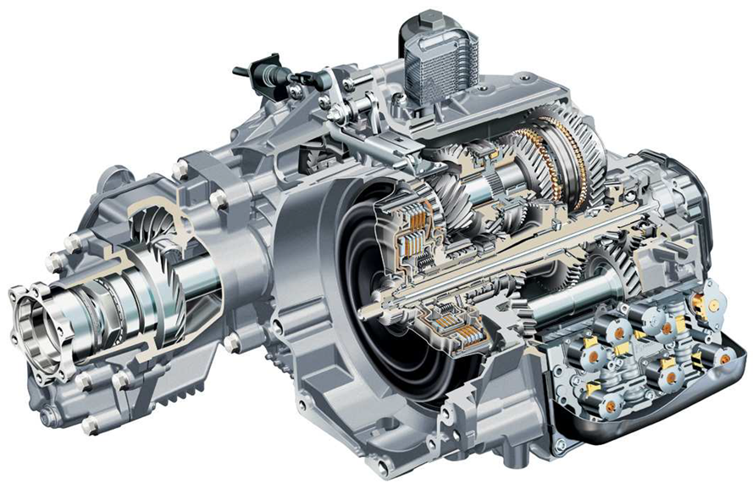
CAJAS MECÁNICAS (DSG) DD.EE
El sistema no utiliza un convertidor de par. En cambio cuenta con dos embragues que se encuentran unidos a dos ejes de entrada. Un eje engrana la 1ª, 3ª, 5ª marcha y la marcha atrás mientras que el otro eje se encarga de la 2", 4ª y 6ª marchas.

Slide 25
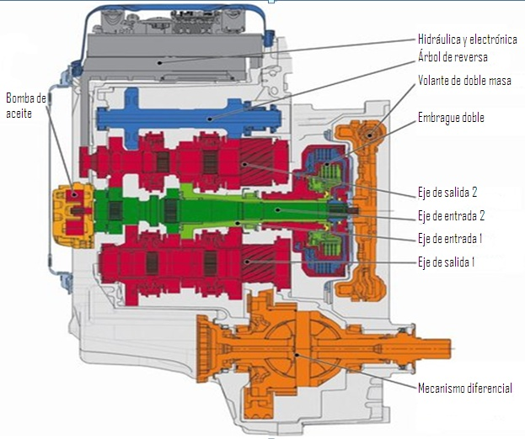
CAJA MECÁNICA (DSG) DD.EE

Slide 26
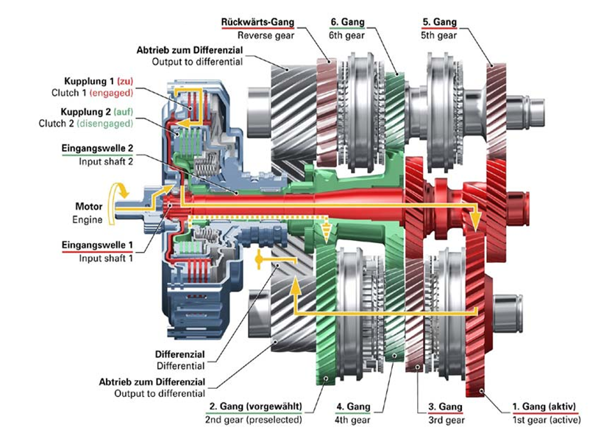

Slide 27
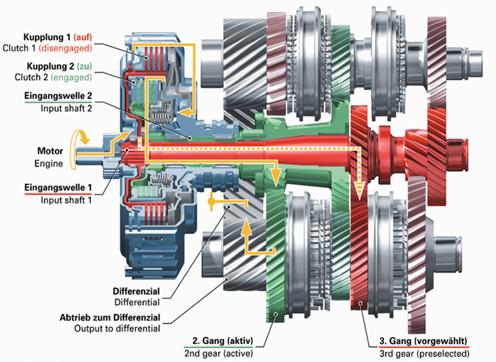

Slide 28
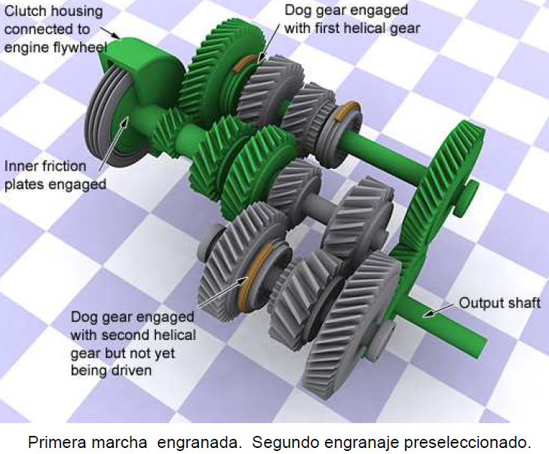

Slide 29
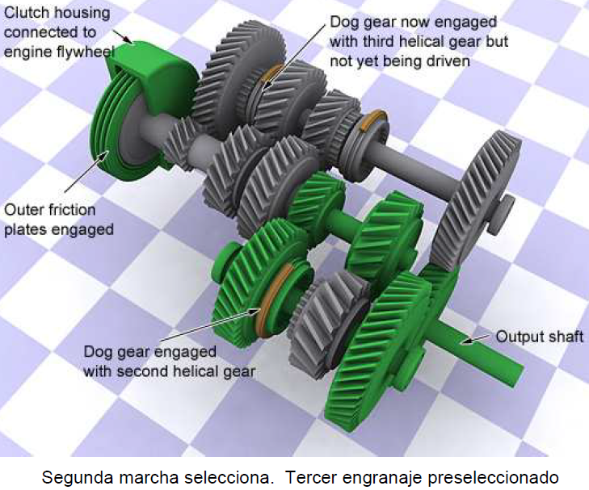

Slide 30
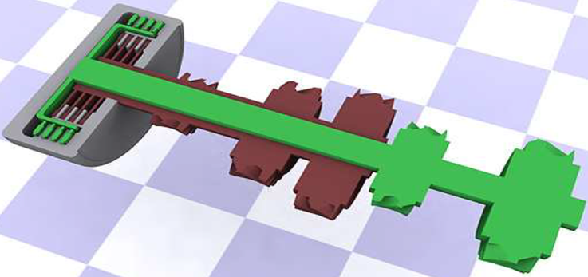
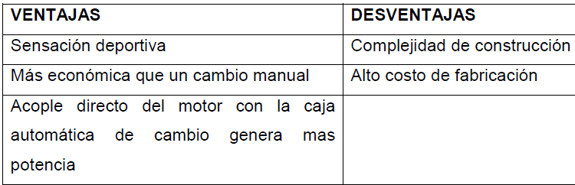
DOBLE EMBRAGUE EN CORTE

Slide 31
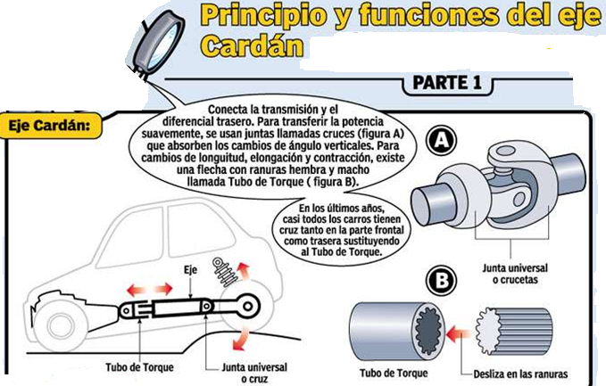
EJE CARDAN

Slide 32
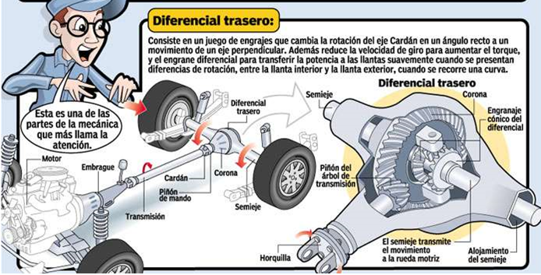

Slide 33
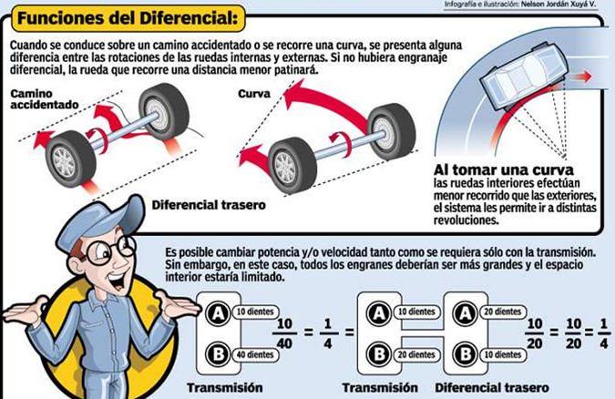

Slide 34
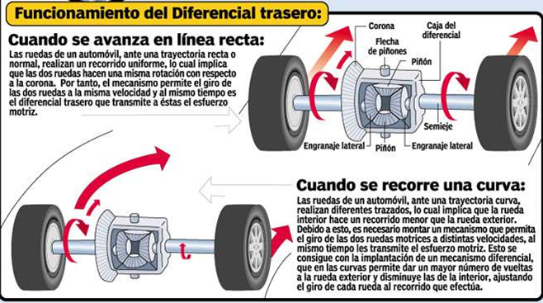

Slide 35
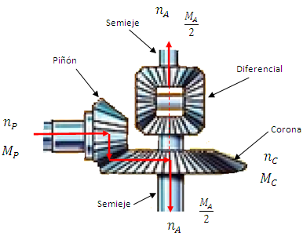
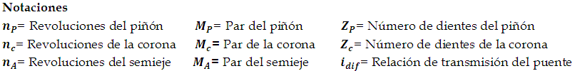
TRANSMISIÓN EN EL DIFERENCIAL
VELOCIDAD DEL VEHÍCULO CON CAJA DE CAMBIO DE VELOCIDADES MECÁNICO
En el puente se encuentra igualmente una transmisión de las revoluciones y del momento de giro.
El puente puede estar construido como árbol trasero de accionamiento en las transmisiones normales o tracción trasera y como árbol delantero de accionamiento en la tracción delantera.
Para el puente se emplean principalmente piñones.
La transmisión por piñones se calcula con la misma fórmula que los engranajes de ruedas rectas.
La relación de transmisión del puente es la existente entre las revoluciones del piñón y las de la corona del diferencial.
El piñón y la corona del diferencial transmiten al puente las revoluciones y el par de giro. Las primeras se reducen y el segundo se aumenta.

Slide 36
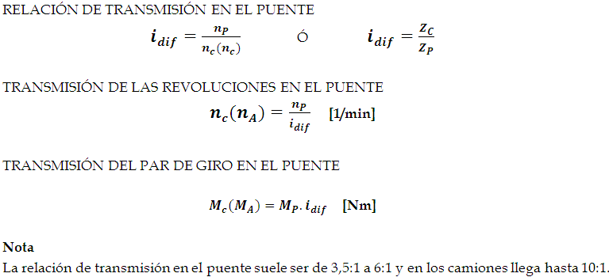
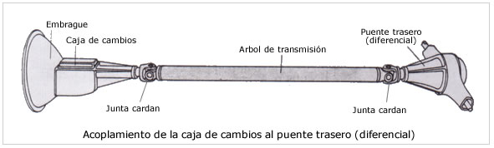
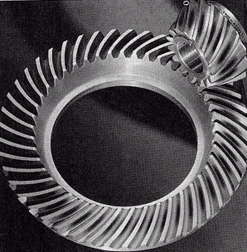

TRANSMISIÓN EN EL DIFERENCIAL
$$i_{dif}=\frac{n_{P}}{n_{c}{(n}_{A})}$$

Slide 37
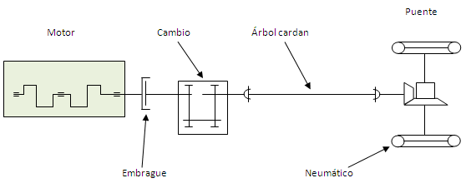
  RELACIÓN DE TRANSMISIÓN TOTAL DEL FLUJO DE FUERZA EN LA TRACCIÓN NORMAL
En el flujo de fuerza del vehículo intervienen dos transmisiones:
1º Las diferentes transmisiones del cambio según la marcha (caja de cambios)
2º transmisión invariable del puente
La relación de transmisión total es la existente entre las revoluciones del motor y las del árbol de accionamiento (Semieje), o bien entre el par del árbol de accionamiento (Semieje) y el par motor.
La relación de transmisión total se calcula multiplicando cada una de las transmisiones de la caja de cambios por la del puente.
Notaciones
Relación de transmisión total de las distintas marchas

Slide 38
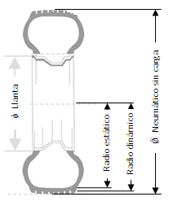

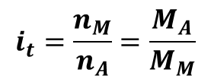
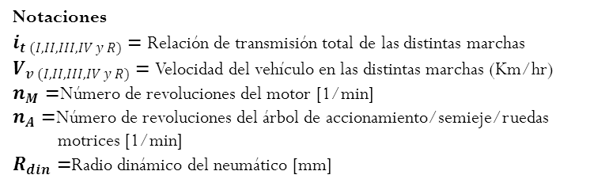






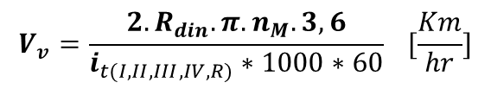
  RELACIÓN DE TRANSMISIÓN TOTAL DEL FLUJO DE FUERZA EN LA TRACCIÓN NORMAL
$$i_{t}={i_{caja}.i}_{puente}$$
$$i_{t}=\frac{n_{M}}{n_{A}}=\frac{M_{A}}{M_{M}}$$
Notaciones
$i_{t (I,II, III, IV y R)}=$Relación de transmisión total de las distintas marchas
$V_{v (I,II, III, IV y R)}=$Velocidad del vehículo en las distintas marchas (Km/hr)
$n_{M}=$Número de revoluciones del motor [1/min]
$n_{A}=$Número de revoluciones del árbol de accionamiento/semieje/ruedas
motrices [1/min]
$R_{din}=$Radio dinámico del neumático [mm]
$$ó$$
$n_{A}=\frac{n_{M}}{i_{t}}$ [1/min]
$$y$$
$M_{A}={M_{M}.i}_{t}$ [Nm]
Observación
Las revoluciones del árbol principal a la salida de la caja de cambios son las mismas que las del árbol cardan y, por lo tanto, que las del árbol y lo mismo es válido también para el par.
VELOCIDAD DEL VEHÍCULO EN LAS DISTINTAS MARCHAS
La velocidad del vehículo depende del tamaño de los neumáticos, las revoluciones del motor y la relación de transmisión total.
$$v_{t}=\frac{d.π.n}{1000.60} [\frac{m}{s}]$$
$V_{v}=\frac{Perímetro neumático∗Nºrev motor∗3,6}{Relación de transmisión total∗1000∗60} [\frac{Km}{hr}$]
$$V_{v}=\frac{2.R_{din}.π.n_{M}.3,6}{i_{t(I,II,III,IV,R)}∗1000∗60} [\frac{Km}{hr}]$$

